Slide 1

Établir ses objectifs et son horizon de placement

Slide 2
Révision
Quelle est la différence entre épargner et investir?
Qu’est-ce qu’une catégorie d’actifs?
Peux-tu me donner des exemples de catégories d’actifs traditionnelles et non traditionnelles dont tu te souviens?

Slide 3
Réflexion
Sur ton autocollant, écris :
Ton nom.
Un objectif personnel qui exige d’amasser une certaine somme d’argent; par exemple, faire un voyage dans un pays en particulier, t’inscrire dans l’établissement d’enseignement postsecondaire de ton choix, acheter une auto d’une certaine marque, acheter une maison dans un quartier précis.
À noter que ton objectif sera partagé avec le reste de la classe.

Slide 4
L’horizon de placement est la période pendant laquelle tu économises et investis ton argent jusqu’à ce que tu en aies besoin.
Objectifs financiers à court terme (trois ans ou moins)
Visent à répondre aux besoins financiers immédiats ou à gérer les difficultés financières à court terme.
Exemples : épargner pour des vacances, rembourser une carte de crédit, économiser pour l’achat d’une voiture.
Objectifs financiers à moyen terme (trois à cinq ans)
Visent habituellement à répondre à des besoins financiers plus importants et à faire la transition entre les objectifs financiers à court et à long terme.
Exemples : épargner pour financer des études postsecondaires, épargner pour démarrer une entreprise.
Objectifs financiers à long terme (plus de cinq ans)
Exigent habituellement une planification financière, des investissements et des engagements financiers importants.
Exemples : acheter une maison, planifier la retraite.
Quel type de risque d’investissement serait le plus approprié pour chaque horizon de placement?
Notes:
4

Slide 5
Tes objectifs financiers
Objectif | Horizon de placement | Type d’objectif? (court terme, moyen terme, long terme)

Slide 6
Notes:
6

Slide 7
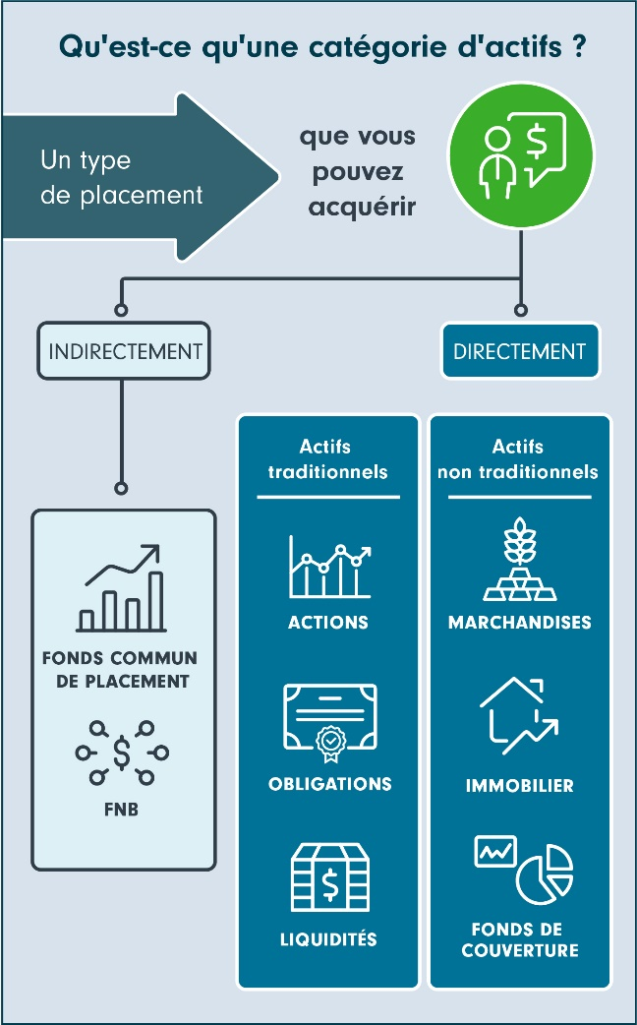
Révision : les catégories d’actifs
Actifs traditionnels
Actions
Les actions détenues dans une entreprise représentent une part de la propriété de l’entreprise.
Obligations (revenu fixe, intérêt fixe, dette)
Une obligation est un prêt consenti à une entreprise ou à un gouvernement qui a besoin de réunir des fonds.
Liquidités et équivalents
Les équivalents aux liquidités sont des investissements de qualité qui peuvent être facilement convertis en liquidités.
Actifs non traditionnels : Toutes les catégories d’actifs autres que des actions, des obligations et des liquidités.
L’immobilier et les marchandises, comme l’or, sont considérés comme des catégories d’actifs non traditionnelles.
Marchandises : Les marchandises comprennent les matières premières ou les ressources comme l’or, le pétrole et le gaz naturel.
Immobilier
FPI : Dans le secteur de l’investissement, l’immobilier peut être un bien matériel ou un investissement dans une société qui détient et exploite des biens immobiliers productifs de revenu, ce qu’on appelle une fiducie de placements immobiliers (FPI).
De nombreuses FPI sont négociées en bourse, ce qui permet aux investisseurs de les acheter et de les vendre comme des actions.
Actifs numériques
Les actifs numériques comprennent tout ce qui est créé et stocké numériquement, et ils constituent une nouvelle catégorie d’actifs. Les cryptomonnaies, comme le bitcoin, les jetons non fongibles (ou JNF), l’art numérique et même les biens virtuels, en font partie.

Slide 8
Les objectifs à court terme exigent des investissements plus liquides et moins risqués, alors que les objectifs à long terme peuvent comporter des investissements plus risqués.
Les objectifs à moyen terme se situent quelque part entre les deux, en termes de risque et de liquidité.
Les instruments d’investissement les plus appropriés diffèrent selon l’horizon de placement.
 | Portefeuille audacieux : 100 % d’actions | Portefeuille à court terme : 0 % d’actions
Meilleure année | 162,89 % | 15,20 %
Pire année | -67,56 % | -0,04 %
Rendement moyen | 10,31 % | 3,26 %
Notes:
Les replis du marché boursier sont incontournables pour les actions.

Slide 9
Notes:
[Y axis] FAIBLE – RENDEMENT ANNUALISÉ (%) – ÉLEVÉ
[X axis] FAIBLE – ÉCART-TYPE (RISQUE EN %) – ÉLEVÉ
RISQUE FAIBLE/RENDEMENT ÉLEVÉ RISQUE ÉLEVÉ/RENDEMENT ÉLEVÉ
RISQUE FAIBLE/RENDEMENT FAIBLE RISQUE ÉLEVÉ/RENDEMENT FAIBLE
Portefeuille diversifié
Actions mondiales 20 %
Actions canadiennes 30 %
Obligations canadiennes 50 %
100 % Actions canadiennes

Slide 10
Exercice : utilise le Sélecteur de placements de Fidelity pour t’aider à remplir ce tableau.
Description de l’objectif | Somme d’argent à amasser (fais une recherche pour déterminer le coût) | Option d’investissement nº 1 et justification | Option d’investissement nº 2 et justification
Court terme (<1 an)
Moyen terme (1-5 ans)
Long terme (>5 ans)

Slide 11
Récapitulation
Partage tes objectifs à l’intérieur d’un petit groupe.
Pour chaque objectif partagé par un membre de l’équipe, les autres doivent le conseiller sur la meilleure option d’investissement, en tenant compte de l’horizon de placement.

